Slide 1
Види салатів та їх харчова цінність. Форми нарізування.

Slide 2
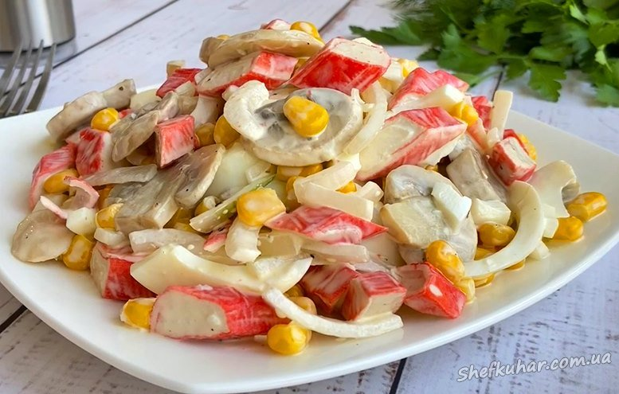
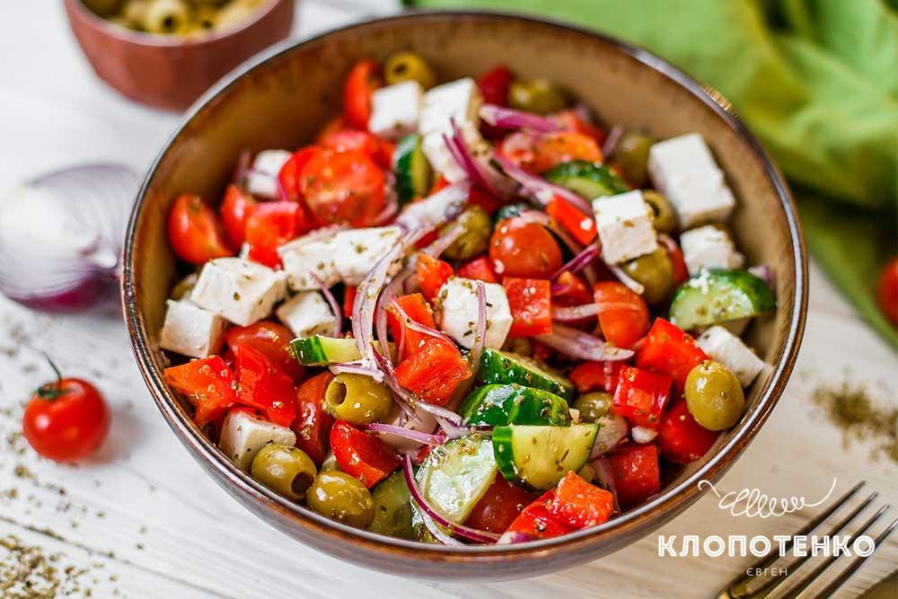
Овочам належить важливе місце у харчуванні людини. Вони містять майже всі необхідні для організму поживні речовини. Тому з овочів люди навчилися робити салати. Салати - це не тільки запах літа, тепла, це джерело вітамінів, які необхідні людям, особливо зимою, тому жоден обід не повинен обходитися без салату.

Slide 3
Сторінка історії
Історія цих страв налічує не одне тисячоліття. Ще в Стародавній Греції існував аналог салату, який складався з зерен граната, ароматних трав, цибулі, з приправами і часником, полита оливковою олією.
З розвитком зв’язків з іншими країнами, завоюванням колоній, налагодження торговельних відносин з сусідніми державами історія салату поповнювалася новими сторінками.
Саме слово «салат» з’явилося в часи Римської імперії і з італійської мови означає «солоне», «посолене». Найчастіше салати являли собою одне єдине
блюдо тільки з сирих зелених листових овочів і городніх трав. Заправляли такий салат медом, перцем, сіллю і оцтом.
В історії виникнення салатів чималу роль відіграв Давній Єгипет. На столі єгиптян завжди була свіжа зелень, цибуля, часник. Причому салатним листям відводилася особлива роль. Ця рослина бога Міна вважалася священною.
Кожен житель країни вирощував його на своєму городі. Подаючи страву на стіл, єгиптяни заправляли його сумішшю масла, спецій і оцту.

Slide 4
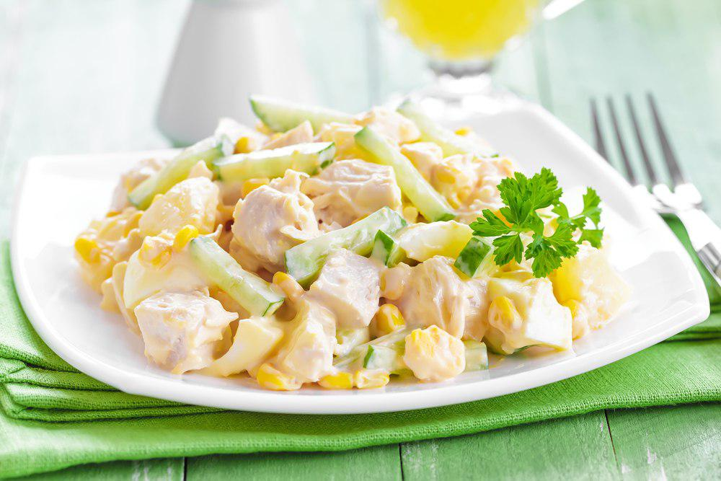
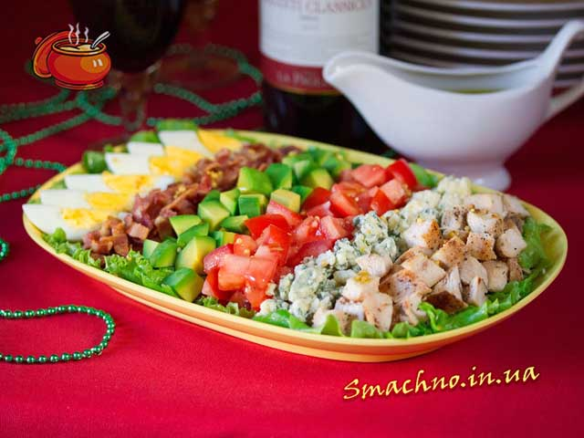
Салат — це страва із дрібно покришених шматочків сирих чи варених овочів та інших продуктів (яєць, м'яса, риби) з додаванням різних заправок, прянощів.
Для приготування салатів використовують
сирі, варені, квашені і мариновані овочі,
гриби, бобові, сирі і консервовані фрукти,
цитрусові плоди.
Салат можна приготувати з одного виду овочів або кількох видів.
До багатьох салатів входять м'ясо, птиця, риба, нерибні продукти морського промислу, яйця.
Це підвищує поживну цінність салатів, поліпшує та урізноманітнює їх смак.

Slide 5
Салати є надзвичайно корисною стравою, яка містить вітаміни, мінеральні солі, вуглеводи, а також речовини, які вбивають хвороботворні мікроби.
Поживні цінності салату залежать від того, які продукти входять до його складу.
Споживання салатів, особливо із сирих овочів та зелені, покращує травлення і збуджує апетит. Саме тому салати їдять перед основними стравами. Таким чином, білки, жири, вуглеводи, що містяться в перших чи других стравах, легше перетравлюються організмом.
Часом салат використовують і як гарнір до риби чи м'яса.
До кожного салату добирається відповідна заправка: олія, різноманітні соуси, сік лимону тощо. Несмачна, неякісна або невідповідна даним продуктам заправка може зіпсувати салат. Небажане використання для заправки оцту, оскільки він подразнює стінки шлунку. Краще використовувати для підкислення сік натуральних овочів чи фруктів (лимону, томатів, кизилу, аличі, гранату тощо).
Салат має добре поєднуватися з іншими стравами, що будуть подаватися до столу.

Slide 6
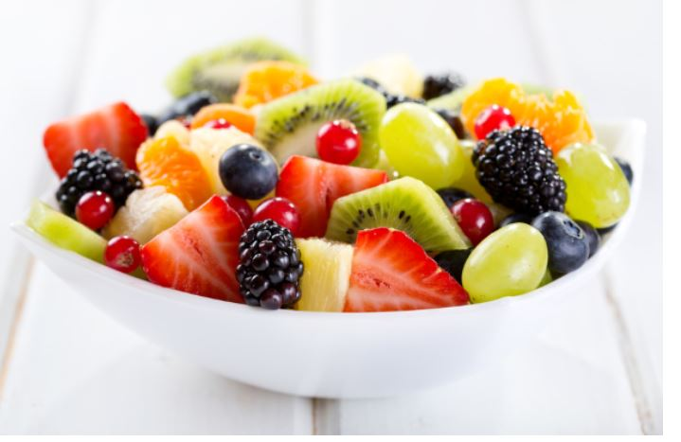
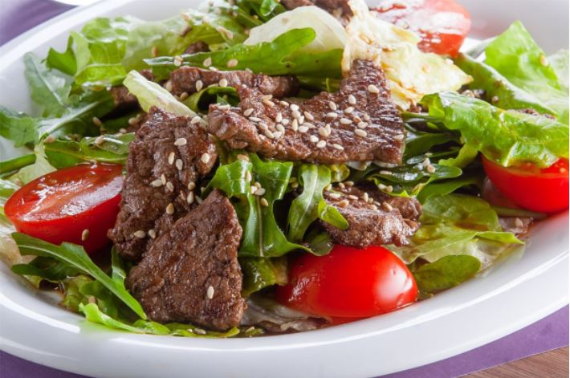
Види салатів
По основному продукту салати бувають:
Овочеві
М’ясні
Рибні
Фруктові
Змішані – асорті
За способом подачі:
Холодні
Теплі
Салат-коктейль

Slide 7
Правила приготування салатів
Усі продукти для салату повинні пройти первинну обробку, а деякі ще й теплову.
Овочі мають форму нарізування відповідно до виду салату, форма нарізування зберігається.
Консистенція варених овочів м'яка, сирих - трохи хрустка.
Після теплової обробки продукти необхідно
охолодити.
Салати із сирих овочів готують незадовго до
подання на стіл.
Салати заправляють перед поданням на стіл.
Готувати і зберігати салати необхідно в
емальованому , скляному, керамічному посуді.
Незаправлені салати мають зберігатися в
холодильнику не більше 12 годин, а заправлені –
6 годин.

Slide 8
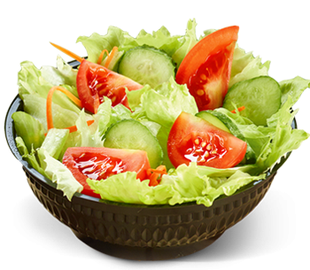
САЛАТИ ОВОЧЕВІ
Салат з овочів є одним з найпопулярніших дієтичних страв, який містить чималу кількість вітамінів і мінеральних речовин. Овочі благотворно впливають на шлунок, сприяють швидшому і кращому перетравленню їжі.

Slide 9
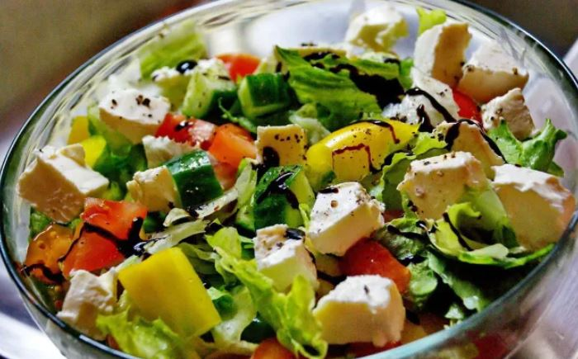
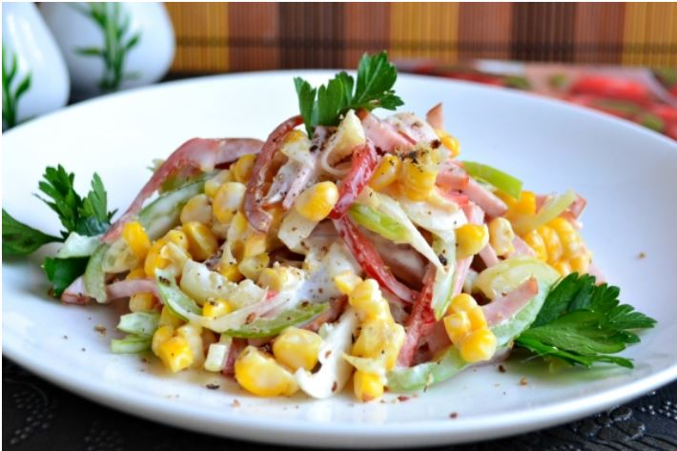
Салати м'ясні
відрізняються від інших салатів тим, що в них обов'язково використовується який-небудь вид м'яса. Іноді в якості інгредієнтів використовують відразу декілька поєднуваних один з одним видів м'яса. Такі салати досить ситні і можуть використовуватися як основна страва.
Крім свинини і яловичини в салатах добре
влаштувалися різні ковбаси і субпродукти.
Страва з додаванням нирок, серця і мови
зазвичай є делікатесом на столі, ну і
даремно, тому що за смаковими якостями
вони не поступаються салатів з чистого
м'яса, а в інший раз навіть перевершують їх.

Slide 10
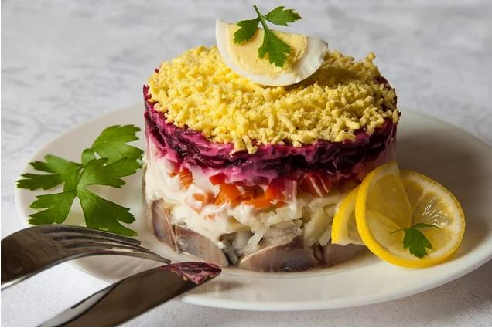
САЛАТИ З РИБОЮ І МОРЕПРОДУКТАМИ
З риби виходять чудові салати. Рибні продукти збагачують наш мозок і тіло фосфором, йодом і іншими не менш важливими для здоров'я мікроелементами.

Slide 11
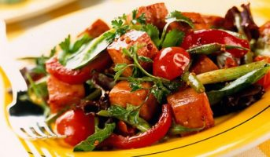
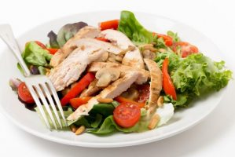
Теплий салат
приготувати їх можна практично з будь-якого набору продуктів: морепродуктів, м’яса, курки, овочів, фруктів, круп, локшини і т. д.
Теплі салати прийшли до нас зі Сходу і дуже швидко набрали свою популярність.
Це поєднання легких овочів та більш ситних теплих інгредієнтів (м яса чи морепродуктів).

Slide 12
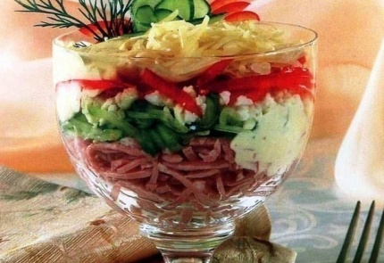
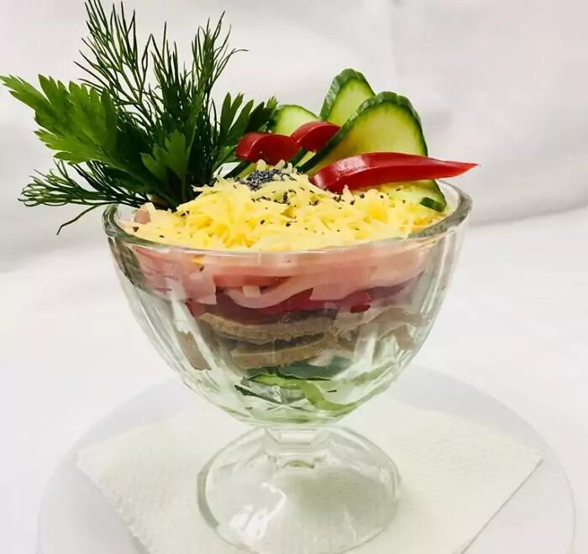
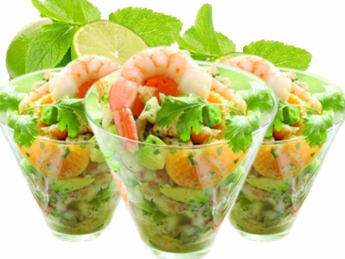
Салат-коктейль —
це суміш різних компонентів.
Для приготування салатів-коктейлів використовують помідори, солодкий перець, цвітну капусту, шпинат, твердий сир, птицю та інші продукти, які нарізають маленькими кубиками або соломкою.
Салати яскраво оформляють. Подають їх у скляних вазочках, креманках, фу­жерах.
Вихід — не більше 75 г.
Креманку (фужери) ставлять на блюдце або тарілку з серветкою, поряд кладуть чайну десертну ложку.
Салати- коктейлі прості у приготуванні. Продукти, як правило, не перемішу­ють, а кладуть шарами.
Дуже важливо підібрати продукти за смаком, кольором, які класти спочатку, які — в кінці.

Slide 13
Форми нарізування
Нарізають овочі для салату однакової форми. Форма нарізання
(кубики, часточки, соломка, кружальця, кільця, півкільця) залежить
від виду овочів і конкретного салату. Для оздоблення салатів
виконують фігурне нарізання тих овочів, що входять до складу
даного салату.

Slide 14
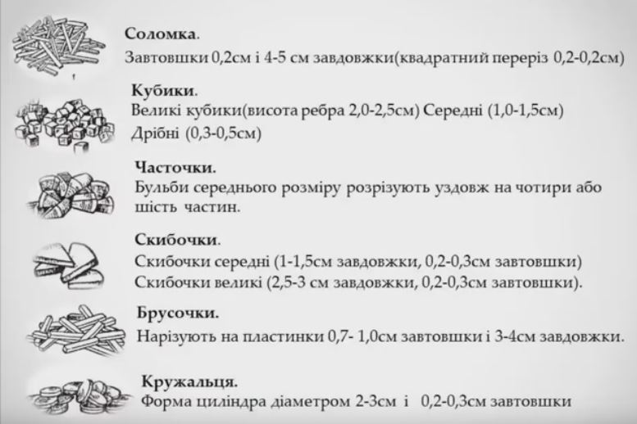

Slide 15
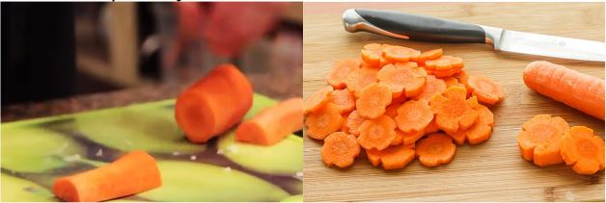
Нарізка часточка
Часточками нарізають також в основному картоплю, цибулю ріпчасту, моркву, також для основних і як гарнір для м'ясних страв.
Часточки. Щоб нарізати корені часточками, слід розрізати його впоперек на частини, потім ці частини потрібно розрізати уздовж ще на кілька частин. Ріпчасту цибулю і картоплю розрізають 4-6 і більше частин, в залежності від їх розмірів і типу страви, на яку вони нарізаються.
Часточками ми частенько навесні-влітку нарізаємо помідори на салат і просто так до столу.

Slide 16
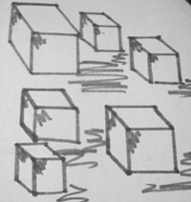
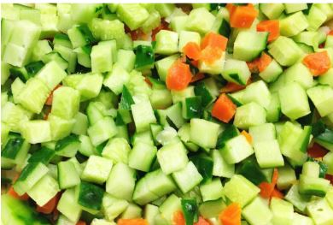
Нарізка кубики
Нарізують кубиками овочі:
моркву, картоплю, цибулю ріпчасту,
білокачанну капусту, зелень .
Використовують цей вид нарізки овочів в кулінарії при приготуванні супів, окрошки, щей, на гарнір до гарячих м'ясних страв, як прикраса для холодних і гарячих страв.
Кубиками картоплю нарізають спочатку на пластинки, які потім нарізають брусочками, після чого ці брусочки ріжуть на кубики. Нарізати кубиками коренеплоди можна різних розмірів, в залежності від типу страви: кубики можуть бути дрібні, середні або ж великі.

Slide 17
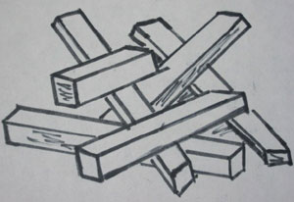
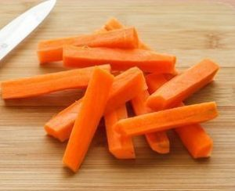
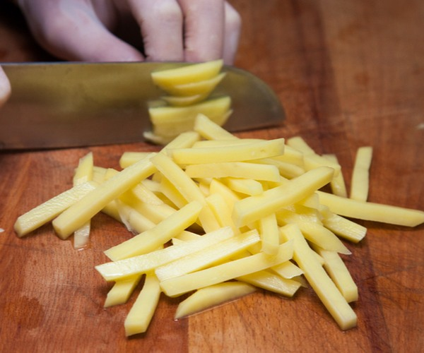
Нарізка брусочки
Нарізують брусками такі овочі: картоплю, моркву, селеру.
Кулінарне використання: для смаження у фритюрі як гарнір до різних м'ясних страв. Також використовується при приготуванні супів, борщів і різних бульйонів з овочами.
Картопля та інші коренеплоди брусочками нарізають таким чином: спочатку ріжуть їх на товсті пластинки, потім їх нарізають на брусочки. Форма нарізки овочів брусочками вельми популярна, наприклад, ми часто її використовуємо, коли нарізаємо картоплю для смаження.

Slide 18
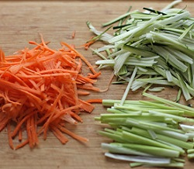
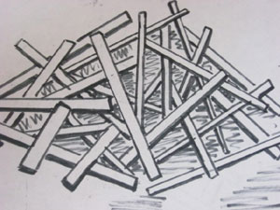
Нарізка соломка
Нарізка овочів соломкою вельми популярний вид нарізки. Нарізають цим способом: картоплю, моркву, селеру, буряк, цибулю, білокачанну і червонокачанну капусту.
Кулінарне використання: для смаження у фритюрі. Використовується як гарнір до багатьох м'ясних страв. Також для борщів, розсольників, супів.
Картопля та інші коренеплоди нарізають спочатку на тонкі пластинки, а потім ці пластини — на смужки. Таким чином виходить соломка. Товщина може бути різною в залежності від типу страви. Ріпчасту цибулю і капусту нарізають спочатку поперек ножем, а потім надають їм форму соломки.

Slide 19
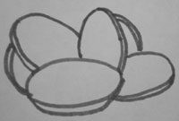
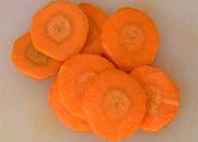
Нарізка кружальця
Кружечками нарізають картоплю, моркву. Нарізування відбувається таким чином, як сирих, так і відварених овочів на гарнір до основних страв, а також на супи та борщі.
Для нарізки овочів кружальцями спочатку у картоплі і коренеплодів потрібно зрізати тонкий шар, потім надаємо овочам форму циліндра і нарізаємо на кружечки. Щоб кружечки були приблизно однакові при нарізці, вибирайте овочі приблизно однакові за розмірами.

Slide 20
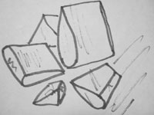
Нарізка скибочки
Скибочками зазвичай нарізують буряк, моркву і картоплю, як сирі, так і варені овочі на різні страви.
Картоплю і коренеплоди нарізають скибочками, розрізаючи спочатку овоч на дві або ж чотири частини вздовж (в залежності від розміру овоча), після чого кожну отриману частину нарізають на скибочки.
Скибочки також зручні при смаженні картоплі або запікання його в духовці разом з м'ясом.
Приклад нарізки овочів скибочками на схематичному малюнку зліва.

Slide 21

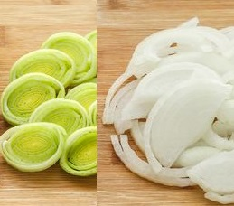
Нарізка кільця і півкільця
Вид нарізки овочів кільцями і півкільцями ідеально підходить для ріпчастої цибулі і цибулі порей. Нарізають їх для різних салатів, додають в смажену картоплю.
Кільця і ​​півкільця — один з найпопулярніших способів нарізки цибулі у господинь. Нарізують цим способом ріпчасту цибулю і цибулю порей. Спочатку цибулю нарізають поперек її осі на кружечки, потім ці кружечки поділяють на кільця. Півкільця отримаємо, якщо розрізати цибулю спочатку на дві частини по осі, потім нарізаємо їх поперек і поділяємо на півкільця.

Slide 22
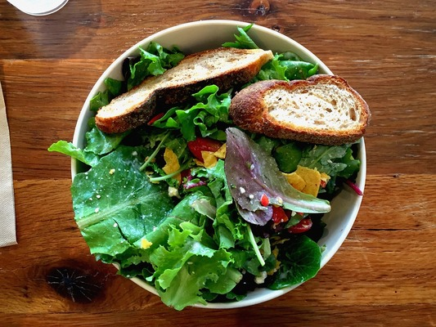
Те, як і наскільки правильно ми будемо різати овочі для кулінарного шедевра, може зіграти вирішальну роль в успіху всього процесу приготування страви на виході.
Тому вкрай важливо володіти навичками нарізки і шинкування плодів і знати, який варіант подрібнення є найвигіднішим для того або іншого рецепту.

